Slide 1




Обзор стратегии и возможностей SAP в сфере СУБД
Карл-Хайнц Хоффман (Karl-Heinz Hoffmann), директор по вопросам архитектуры и технологий, Центр компетенции в регионе «Европа, Ближний Восток и Африка» (EMEA)
﻿Октябрь 2011 г.

Slide 2
﻿Отказ от ответственности
Информация, представленная в данной презентации, является конфиденциальной, принадлежит SAP и не может быть раскрыта без разрешения SAP. Эта презентация не имеет отношения к Вашему лицензионному соглашению, подписке или любому другому соглашению с SAP. Компания SAP не обязуется придерживаться курса развития бизнеса, изложенного в настоящей презентации, а также не берет на себя обязательств по разработке или включению в новый релиз функциональных возможностей, упомянутых в ней. Настоящий документ или любая связанная с ним презентация, стратегия SAP и план развития продуктов могут быть изменены компанией SAP в любое время по любой причине без предварительного уведомления. Информация, представленная в настоящей презентации, не представляет собой намерение, обещание или юридическое обязательство по поставке каких-либо материалов, программного кода или функциональных возможностей. Данная презентация предоставляется без каких-либо гарантий, явных или подразумеваемых, включая без ограничения подразумеваемую товарную пригодность, пригодность для конкретной цели или отсутствие нарушений. Данная презентация носит исключительно информационный характер и не может быть включена в контракт. Компания SAP не несет ответственности за ошибки или неточности в данном документе, за исключением случаев, когда убытки были вызваны преднамеренными действиями или небрежностью со стороны SAP.
На все утверждения прогнозного характера могут влиять риски и неопределенности, которые могут привести к существенному отличию фактических результатов от ожидаемых. Читателям не рекомендуется необоснованно полагаться на эти заявления о перспективах, поскольку они актуальны только на дату публикации; на них нельзя опираться в процессе принятия решения о покупке.

Slide 3
Содержание
Стратегия SAP в отношении платформы для управления данными
Базы данных, Sybase, IBM, Oracle, MSSQL, IQ и HANA
Пример применения Business Suite и HANA – оптимизация и планирование
Sybase ASE для SAP Business Suite и NetWeaver

Slide 4
Обзор предложений SAP в сфере СУБД
Транзакционные Аналитические
Сфера применения: БД для SAP Business Suite; работа с OLTP
Особенности: низкая полная стоимость владения.
﻿Альтернативы: IBM DB2, MS SQL Server, Max DB, Oracle
Сфера применения: системы реального времени, большие объемы данных, оперативная аналитика, гибкие витрины данных, системы планирования нового поколения, аналитические БД для ﻿﻿хранилищ бизнес-информации
Особенности: БД, полностью работающая в оперативной памяти, хранение данных в столбцах
Сфера применения: SAP BOBJ DW (не ERP), основное оперативное хранилище в дополнение к хранилищу бизнес-информации для HANA; SAN-хранилище больших объемов данных; БД для компонентов OEM BOBJ
Особенности: БД на основе дисковых хранилищ, хранение данных в колонках
Sybase ASE
SAP HANA
Sybase IQ

Slide 5
Актуальные предложения SAP в сфере СУБД
Компоненты БД оптимизированы под конкретные сферы применения и беспрепятственно взаимодействуют между собой
Бизнес-аналитика, мобильные клиенты, другие каналы потребления
Пользова-тельское приложение 1....n
ERP, NW 1...n
Приложение HANA 1....n
Хранилище данных приложения (﻿﻿хранилище бизнес-информации)
Хранилище данных предприятия, приложения
на базе IQ
ASE
﻿Обработка транзакций
HANA
Аналитика и планирование в режиме реального времени
IQ
Усовершенство-ванное хранилище данных предприятия
Примеры использования: ﻿﻿пользовательские приложения и решения сторонних поставщиков, традиционные приложения SAP и компоненты NW, которым требуется БД | Примеры использования: аналитика в режиме реального времени, современные приложения, работающие в оперативной памяти, ускорение процессов Business Suite | Примеры использования: аналитические приложения на базе IQ, усовершенствован-ные сценарии для хранилищ данных, основное оперативное хранилище в дополнение к хранилищу бизнес-информации для HANA
Преимущества: ﻿﻿максимальная надежность и производи-тельность, низкая полная стоимость владения ﻿﻿критически важными приложениями. | Преимущества: беспрецедентная производительность, устранение проблемы избыточности данных благодаря платформе, ориентирован-ной на работу в оперативной памяти | Преимущества: ﻿﻿ускоренная обработка специальных и сложных запросов большего количества бизнес-пользова-телей, возможность анализа данных в рамках всего предприятия. Экономичное управление важными корпоративными данными, накапливаемыми множеством решений.

Slide 6
Концепция – развитие HANA как ﻿﻿архитектурной структуры, ориентированной на работу в оперативной памяти
Единый пользовательский опыт с точки зрения администрирования, интерфейсов, модели программирования, механизмов выполнения
  Потребности клиента
    ﻿Беспрецедентная производительность бизнес-процессов, устранение проблем, связанных с традиционными БД (материализованные слои / сводные показатели).
    Рентабельное управление важными корпоративными данными, накапливаемыми множеством решений.
  Подход SAP
    Немедленное вовлечение существующих внешних разработчиков ASE/IQ и сообществ специалистов по базам данных.
    Возможность внедрения архитектуры HANA в рамках существующих инсталляций Sybase.
    Концепция развития платформы OLTP+OLAP, рассчитанная на долгосрочную перспективу.
    Комплексное решение для работы с большими объемами данных.
Каналы потребления (мобильные решения, порталы, корпоративные рабочие станции)
Пользова-тельское приложение ASE 1....n
ERP 1...n
Бизнес-аналитика
Приложение HANA 1....n
Хранилище данных приложения (﻿﻿хранилище бизнес-информации)
Усовершенство-ванное хранилище данных предприятия, аналитические приложения IQ
Слой служб БД (DBSL)
Служба обработки транзакций
(ASE)
Служба аналитики
(HANA/IQ)
Служба планирования и оптимизации
(HANA)
Служба обработки событий
(CEP)
Служба организации уровней данных (HANA/IQ)
Служба синхронизации
(сервер репликации, служба данных, триггеры БД)
Платформа SAP HANA
Notes:
Воспользуйтесь преимуществами массового параллелизма, многоядерности, ЗУ большой емкости.

Slide 7
Решение SAP In-Memory Appliance (SAP HANA)
Инструменты SAP BusinessObjects
Другие инструменты обработки запросов
  SAP HANA
    Программное обеспечение, ориентированное на работу в оперативной памяти + оборудование
    (HP, IBM, Fujitsu, Cisco, Dell).
    Моделирование и управление данными.
    Репликация данных в режиме реального времени.
    Службы SAP BusinessObjects Data Services для ETL из пакета SAP Business Suite, SAP NetWeaver «Хранилище бизнес-информации» (SAP NetWeaver BW), системы сторонних разработчиков.
Возможности
    Анализ информации в режиме реального времени – беспрецедентная скорость, большие объемы неагрегированных данных.
    Создание гибких аналитических моделей на основе поступающих в режиме реального времени и архивных бизнес-данных.
    Основа для новой категории приложений (например, для планирования, моделирования), которые значительно превосходят существующие с точки зрения производительности.
    Минимальное дублирование данных.
SQL
BICS
SQL
MDX
SAP HANA
Пакет решений для вычислений в оперативной
памяти SAP In-Memory Computing Studio
﻿Решение SAP In-Memory Database
Механизм расчетов и планирования
Хранение данных по столбцами и по строкам
Репликация данных в режиме реального времени
Информационные сервисы SAP Business Objects Data Services
Пакет SAP Business
Suite
Хранилище бизнес-информации SAP NetWeaver Business Warehouse
Другие источники данных
Notes:
Итак, из чего же состоит HANA? На этой схеме показаны основные компоненты и возможности.
…
Я продолжу оперировать такими понятиями, как «огромные» объемы данных и «удивительные» скорости. Какие масштабы, скорости и улучшения наблюдают наши клиенты?

Slide 8

Sybase ASE: стратегическая транзакционная база данных для приложений SAP
﻿﻿﻿﻿ОПТИМИЗИРОВАНА ДЛЯ ПРИЛОЖЕНИЙ SAP
    Оптимизация хранилищ данных.
    Более эффективное управление текстом.
    Встроенные средства администрирования.
﻿﻿﻿﻿БОЛЕЕ ВЫСОКАЯ ЦЕННОСТЬ ДЛЯ КЛИЕНТОВ SAP
    Интегрированные версии продукта, синхронизация обновлений.
    Более низкая полная стоимость владения (TCO).
    Единый источник в сфере поддержки, обслуживания, управления жизненным циклом.
﻿﻿ПРОШЛИ ПРОВЕРКУ РЫНКОМ
    30 000 клиентов, в том числе 46 из 50 ведущих банков мира.
    Двузначные показатели роста на сформированном рынке (22 % в годовом исчислении в 2009 календарном году).
    Лучший поставщик решений для управления корпоративными данными на Уолл-стрит (журнал Waters Magazine, три года подряд), лидер в отчете Forrester DBMS Wave (2009 г.), ﻿﻿победа в номинации «Самый успешный поставщик СУБД в Китае» в 2010 – 2011 гг.
Notes:
Оптимизация подсистемы хранения.
Более эффективное управление текстом.
Встроенные средства администрирования.
Стратегическая ориентация ASE на SAP – Крис расскажет подробнее
Основные моменты совместной разработки и инноваций, связанные с интеграцией SAP и ASE.
o Оптимизация подсистемы хранения
- Сжатие (данные и текст).
- Хранилище данных, ориентированное на работу со строками, оптимизированное для менее масштабных сфер бизнеса.
- Оптимизированные команды DDL, которые не предъявляют дополнительных требований к хранилищам данных.
- Возможность отложить выделение места на дисках под вновь созданные таблицы, пока не появится реальная необходимость.
o Управление текстом
- Эффективное ﻿﻿управление текстом (извлечение, обновление) позволяет свести к минимуму сетевой трафик между клиентами и сервером.
o DDL для многократного использования и другие возможности, позволяющие как можно реже обращаться к администратору баз данных
o Операции, не требующие приостановки бизнес-процессов или транзакций, например, с целью реорганизации таблиц данных
o ﻿Усовершенствованные инструменты для ﻿﻿диагностики и мониторинга позволяют администратору баз данных использовать единый пульт управления для решения всех соответствующих задач
o Инструменты для повышения эффективности и ускорения процесса диагностики, а также решения проблем, возникающих между клиентом SAP и SAP/Sybase CS&S.

Slide 9
Sybase ASE: стратегическая транзакционная база данных для решений SAP
﻿﻿﻿﻿ОПТИМИЗИРОВАНА ДЛЯ РЕШЕНИЙ SAP
    Оптимизация хранилищ данных.
    Более эффективное управление текстом.
    Встроенные средства администрирования.
﻿﻿﻿﻿БОЛЕЕ ВЫСОКАЯ ЦЕННОСТЬ ДЛЯ КЛИЕНТОВ SAP
    Интегрированные версии продукта, синхронизация обновлений.
    Более низкая полная стоимость владения (TCO).
    Единый источник в сфере поддержки, обслуживания, управления жизненным циклом.
﻿﻿ПРОШЛИ ПРОВЕРКУ РЫНКОМ
    30 000 клиентов, в том числе 46 из 50 ведущих банков мира.
    Двузначные показатели роста на зрелом рынке
    (22 % в годовом исчислении в 2009 календарном году).
    Лучший поставщик решений для управления корпоратив-ными данными на Уолл-стрит (журнал Waters Magazine, три года подряд), лидер в отчете Forrester DBMS Wave (2009 г.), ﻿﻿победа в номинации «Самый успешный поставщик СУБД в Китае» в 2010 – 2011 гг.
Notes:
Оптимизация подсистемы хранения.
Более эффективное управление текстом.
Встроенные средства администрирования.
Стратегическая ориентация ASE на SAP – Крис расскажет подробнее
Основные моменты совместной разработки и инноваций, связанные с интеграцией SAP и ASE.
o Оптимизация хранилищ данных
- Сжатие (данные и текст).
- Хранилище данных, ориентированное на работу со строками, оптимизированное для менее масштабных сфер бизнеса.
- Оптимизированные команды DDL, которые не предъявляют дополнительных требований к хранилищам данных.
- Возможность отложить выделение места на дисках под вновь созданные таблицы, пока не появится реальная необходимость.
o Управление текстом
- Эффективное ﻿﻿управление текстом (извлечение, обновление) позволяет свести к минимуму сетевой трафик между клиентами и сервером.
o DDL для многократного использования и другие возможности, позволяющие как можно реже обращаться к администратору баз данных
o Операции, не требующие приостановки бизнес-процессов или транзакций, например, с целью реорганизации таблиц данных
o ﻿Усовершенствованные инструменты для ﻿﻿диагностики и мониторинга позволяют администратору баз данных использовать один пульт управления для решения всех соответствующих задач
o Инструменты для повышения эффективности и ускорения процесса диагностики, а также решения проблем, возникающих между клиентом SAP и SAP/Sybase CS&S.

Slide 10

SAP Business Suite и IBM DB2
  ﻿Мощный альянс
    IBM и SAP предлагают услуги по обучению, книги IBM Redbooks и доклады, а также предоставляют доступ к многочисленному сообществу пользователей.
    Команда разработчиков IBM DB2 в штаб-квартире SAP и команда SAP в лабораториях DB2.
    Многочисленные истории успеха клиентов.
  Максимальная производительность
    DB2 показала лучшие результаты в рамках всех ключевых сопоставительных анализов эффективности – SAP Benchmarks, отраслевые тесты TPC-C и TPC-H.
    DB2 – база данных для решения SAP NetWeaver BI, которая гарантирует минимальные затраты на масштабирование.
    На 20% более высокая производительность – сравнение SAP ERP и Oracle на одном и том же оборудовании.
    На 40% более высокая производительность – сравнение SAP BI и Oracle на одном и том же оборудовании.
    Снижение нагрузки на администраторов баз данных на 25% благодаря беспрепятственной интеграции с SAP при помощи специализированного пульта управления.
  Передовая технология управления базами данных позволяет создать максимально надежную инфраструктуру
    SAP использует функцию DB2 DPF, предоставляя параллельную БД для SAP NetWeaver BI, что гарантирует отличную масштабируемость и производительность.
  Результативность
    Низкая полная стоимость владения, оптимизация ландшафта ИТ.
    Превосходная поддержка.

Slide 11

Новости SAP и Oracle за 2011 г.
  SAP завершила сертификацию Oracle Database 11g Release 2
        Более подробная информация содержится в SAP Note 1398634.
        11.2.0.2 – рекомендуемый релиз Oracle.
        Отсутствие ограничений для HP-UX на базе Itanium (см. SAP Note 1575609).
  Продукты SAP на базе NetWeaver 7.x сертифицированы и поддерживаются Oracle Linux
  Более подробная информация содержится в SAP Note 1565179.
  ASM & ACFS поддерживаются платформами Unix/Linux и Oracle 11.2.0.2
  Более подробная информация содержится в SAP ﻿Note 1550133.
  Поддержка Oracle Exadata X2 / Database Machine обеспечивается с 10 июня 2011 г.
  Более подробная информация содержится в SAP Note 1590515.
Версия Oracle 10.2 с 1 августа 2011 г. переведена на расширенную поддержку за дополнительную плату
  Более подробная информация содержится в SAP Note 1110995.
Notes:
11

Slide 12

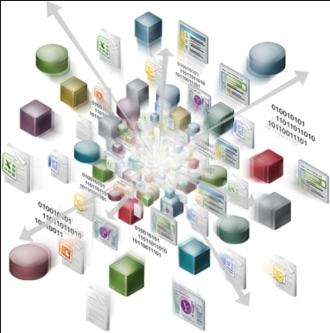

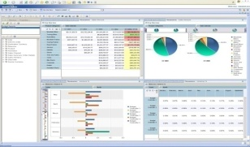
Резюме. Что такое Sybase IQ?
Sybase IQ – лучший на рынке высокопроизводительный сервер аналитики, ориентированный на работу со столбцами, и хранилище данных, которое разработано специально для систем бизнес-аналитики.
  База данных, ориентированная на работу со столбцами, для высокоскоростной аналитики.
  Устраняет проблемы, связанные с традиционными системами, ориентированными на работу со строками.
  Разработано для систем аналитики
  До 1000 раз быстрее, чем системы, ориентированные на работу со строками.
  Обеспечивает высокоскоростную обработку сложных запросов к большим объемам данных.
  ﻿Непревзойденная производительность
  Требуется меньшее количество агрегатов и индексов.
  Значительно меньшие затраты на текущее техническое обслуживание по сравнению с системами, основанными на работе со строками.
  Максимально низкая полная стоимость владения
Любые источники данных
﻿Большие объемы
данных
Единое хранилище данных
Быстрый анализ

Slide 13
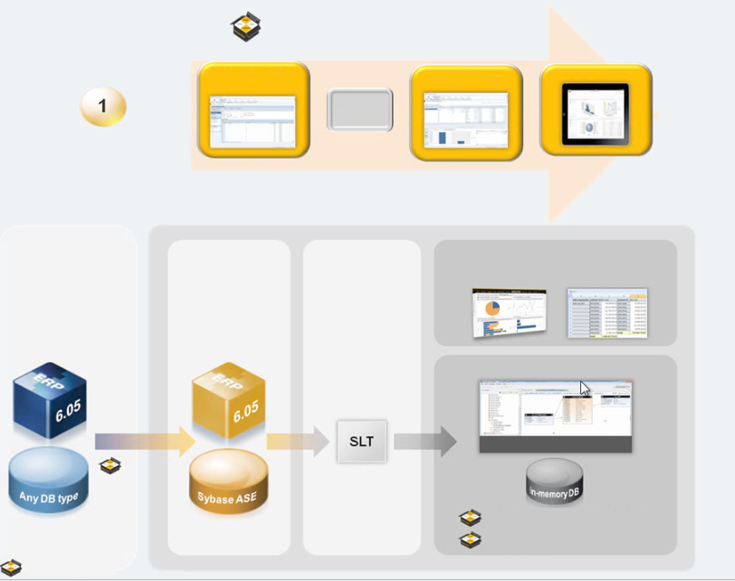
Пример совместного использования ASE и HANA в целях обеспечения ﻿﻿операционной эффективности
SAP ERP RDS для подготовки оперативной
отчетности совместно с SAP HANA
Создать заказ клиента
Заказы на поставку по каждому клиенту
iPad
Репликация
в режиме реального времени
﻿Пользовательский интерфейс
SAP Business Objects
4.0 / Mobile
MS Office
Комплекс SAP HANA
In-Memory Computing Studio
Быстрый
перенос данных SAP в Sybase Adaptive
Server Enterprise*
Репликация в режиме
реального времени
SAP ERP RDS для подготовки оперативной
отчетности совместно с SAP HANA*
SAP ERP RDS для анализа рентабельности
совместно с SAP HANA*
* Решения, подготовленные к быстрому развертыванию

Slide 14






SAP и ASE
  Пилотные проекты запущены в апреле.
  Доступность для внешних потребителей – с мая (презентация на конференции SAPPHIRE).
  Решение станет общедоступным в ноябре 2011 г.
  Июнь: поддержка ECC 6.0 EhP5, CRM 7.0 EhP1, SRM EhP1.
  Сентябрь: SCM 7.0 EhP1, NetWeaver 7.02, Portal 7.0 EhP2, BW 7.0 EhP2, PI 7.0 EhP2 + инструменты миграции, AIX 7.1, HP-UX 11.31, SuSE SLES11, RHEL 6, Windows 2008 R2.
  Ноябрь: общая доступность.
  Декабрь: NW 7.3 (включая BW, Portal, PI и CE).
  «Пилотные» покупатели решения SAP Business Suite с поддержкой ASE

Slide 15
Анонс мероприятия
Конференция
«Управлять данными и анализировать информацию легко! С SAP и Sybase»
Москва, 24 ноября 2011
Следите за обновлениями на сайте www.sap-events.ru
Контакты:
Ирина Узикова (irina.uzikova@sap.com; +7 903 7998446)
Алексей Сафронов (alexey.safronov@sap.com; +7 903 7901819)

Slide 16
СПАСИБО!
Контактная информация:
Karl Hoffmann
Director, EMEA COE Technology and Architecture
+44 7983 476 422
Karl.hoffmann@sap.com

Slide 17
Причины для выбора ASE в качестве основной СУБД для ландшафта решений SAP
Это собственная СУБД SAP, что обеспечивает значительные преимущества для пользователей.
    Инновационные разработки, связанные с HANA, рассчитаны на долгосрочную перспективу.
    Более быстрая сертификация по сравнению с базами данных других поставщиков.
﻿﻿﻿Коммерческая модель SAP позволяет клиентам, относящимся к группе Standard Bank, разворачивать неограниченное количество серверов баз данных в рамках текущей ﻿﻿стоимости приложений SAP (при условии, что SAV не увеличивается).
    Дополнительные лицензии для установки серверов не требуются.
    Дополнительные усилия для сопровождения новых сред не потребуются.
Комплексное обслуживание на протяжении всего жизненного цикла в рамках соглашения с SAP о поддержке в формате «7+2».
Gartner предлагает рассматривать Sybase ASE в качестве основной СУБД для решений SAP.
Sybase на протяжении долгого времени обеспечивает превосходную поддержку своих клиентов.
    Последнее исследование показало, что удовлетворенность клиентов достигает 97 %.
  По данным исследования The Standish Group использование ASE вместо СУБД Oracle обеспечивает снижение операционных затрат на 10-19 %.

